Slide 1

STM32CubeIDE
CubeIDE的使用技巧
“原子哥”在线教学平台：www.yuanzige.com
技术支持论坛： http://www.openedv.com/forum.php

Slide 2
STM32CubeIDE
1，编译/下载/仿真调试（熟悉）
2，常用快捷键（熟悉）
3，课堂总结（掌握）
“原子哥”在线教学平台：www.yuanzige.com
技术支持论坛： http://www.openedv.com/forum.php

Slide 3
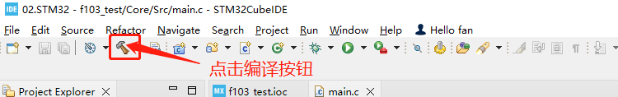
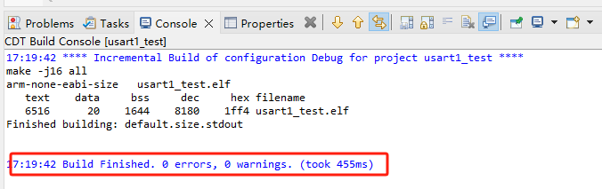
STM32CubeIDE
1，编译/下载/仿真调试（掌握）
编译
判断代码语法是否有误、并生成机器语言文件
“原子哥”在线教学平台：www.yuanzige.com
技术支持论坛： http://www.openedv.com/forum.php

Slide 4

STM32CubeIDE
1，编译/下载/仿真/调试（熟悉）
编译的两个选项：
模式 | 意义 | 作用 | 特点
Debug | 调试版本 | 开发调试 | 编译结果包含调试信息，且不做任何优化
Release | 发布版本 | 最终发给客户 | 进行各种优化，使得代码大小和运行速度上都是最优的
注意：仅Debug模式下支持单步调试！
“原子哥”在线教学平台：www.yuanzige.com
技术支持论坛： http://www.openedv.com/forum.php

Slide 5
STM32CubeIDE
1，编译/下载/仿真调试（熟悉）
1，STM32CubeIDE上使用仿真器下载（STLINK或者DAP）
下载
2，串口下载（HAL库全新视频：第8讲 基础篇-MDK5编译例程和串口下载程序_哔哩哔哩_bilibili）
演示下载步骤！！
“原子哥”在线教学平台：www.yuanzige.com
技术支持论坛： http://www.openedv.com/forum.php

Slide 6

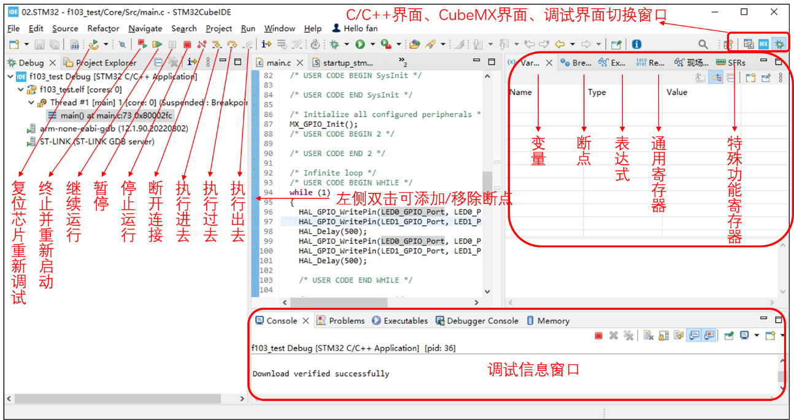
STM32CubeIDE
1，编译/下载/仿真调试（熟悉）
仿真调试
演示仿真调试步骤！！
“原子哥”在线教学平台：www.yuanzige.com
技术支持论坛： http://www.openedv.com/forum.php

Slide 7
STM32CubeIDE
2，常用快捷键（熟悉）
快捷键 | 快捷键说明 | 快捷键 | 快捷键说明
Ctrl+S | 保存 | Ctrl+C | 复制
Ctrl+V | 粘贴 | Ctrl+X | 剪切
Ctrl+“7” | 快速注释行 | Ctrl+Z | 向后撤回
Shift+Tab | 代码对齐 | Ctrl+D | 删除整行
Ctrl+鼠标左键 | 跳转到声明处 | Alt+“/” | 补全代码
F3 | 跳转到声明处 | F2 | 展开详细信息
Ctrl+Tab | 源文件/头文件切换 | Alt+“←”/“→” | 前一个/后一个页面
Ctrl+H | 项目内搜索 | Ctrl+F | 文件内内搜索
Ctrl+B | 编译工程 | F6 | 单步运行（调试时）
F11 | 启动调试 | F8 | 全速运行（调试时）
F5 | 跳进函数（调试时） | F7 | 跳出函数（调试时）
更多使用技巧查看《CubeIDE使用教程V1.0》的4.2小节！
“原子哥”在线教学平台：www.yuanzige.com
技术支持论坛： http://www.openedv.com/forum.php

Slide 8
STM32CubeIDE
3，课后总结
查看《CubeIDE的使用技巧》脑图
“原子哥”在线教学平台：www.yuanzige.com
技术支持论坛： http://www.openedv.com/forum.php

Slide 9

STM32CubeIDE
版权所有：广州市星翼电子科技有限公司
天猫店铺：https://zhengdianyuanzi.tmall.com
“原子哥”在线教学平台：www.yuanzige.com
技术支持论坛： http://www.openedv.com/forum.php

